Slide 1
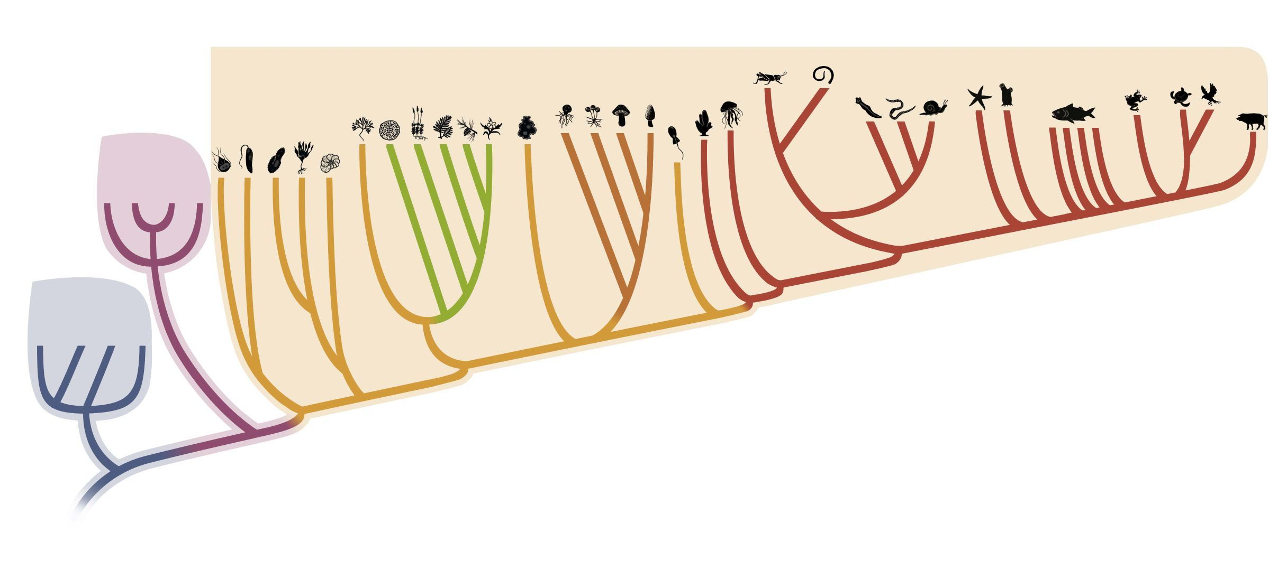
RAZNOLIKOST I RAZVRSTAVANJE ŽIVIH BIĆA

Slide 2
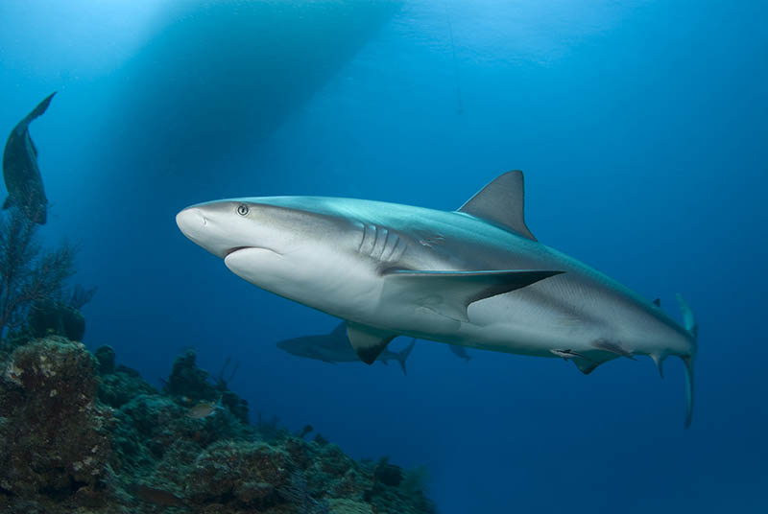
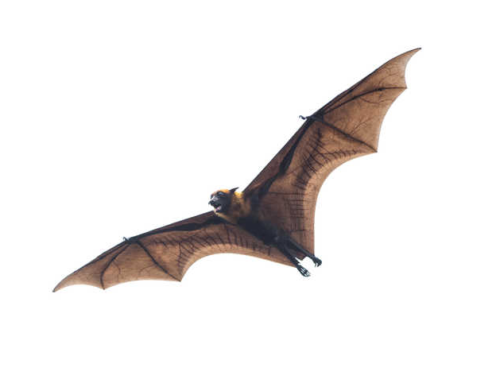
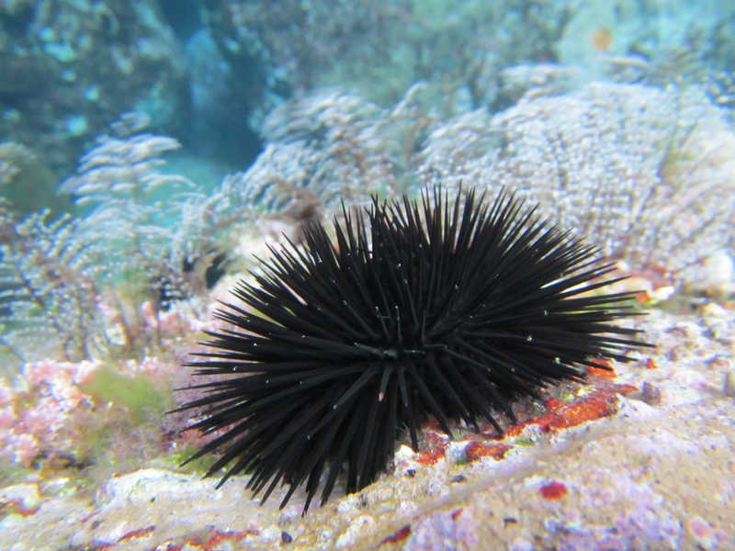
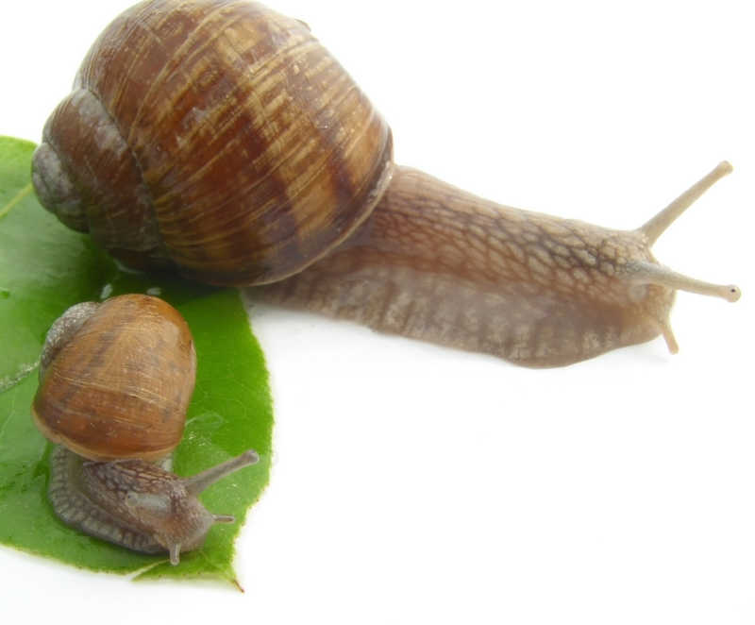
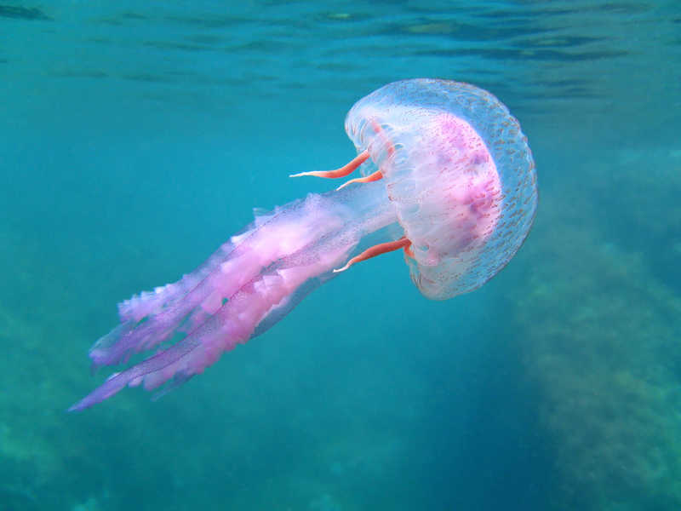
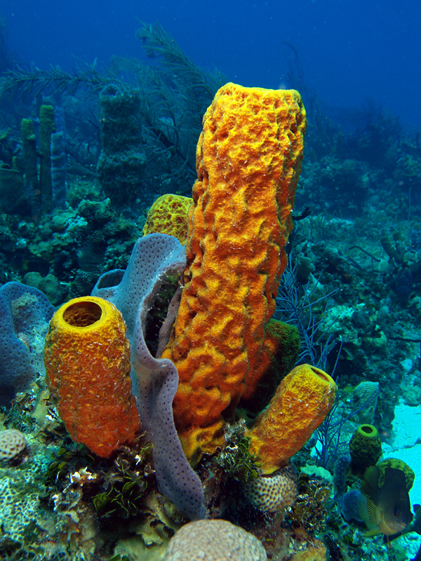
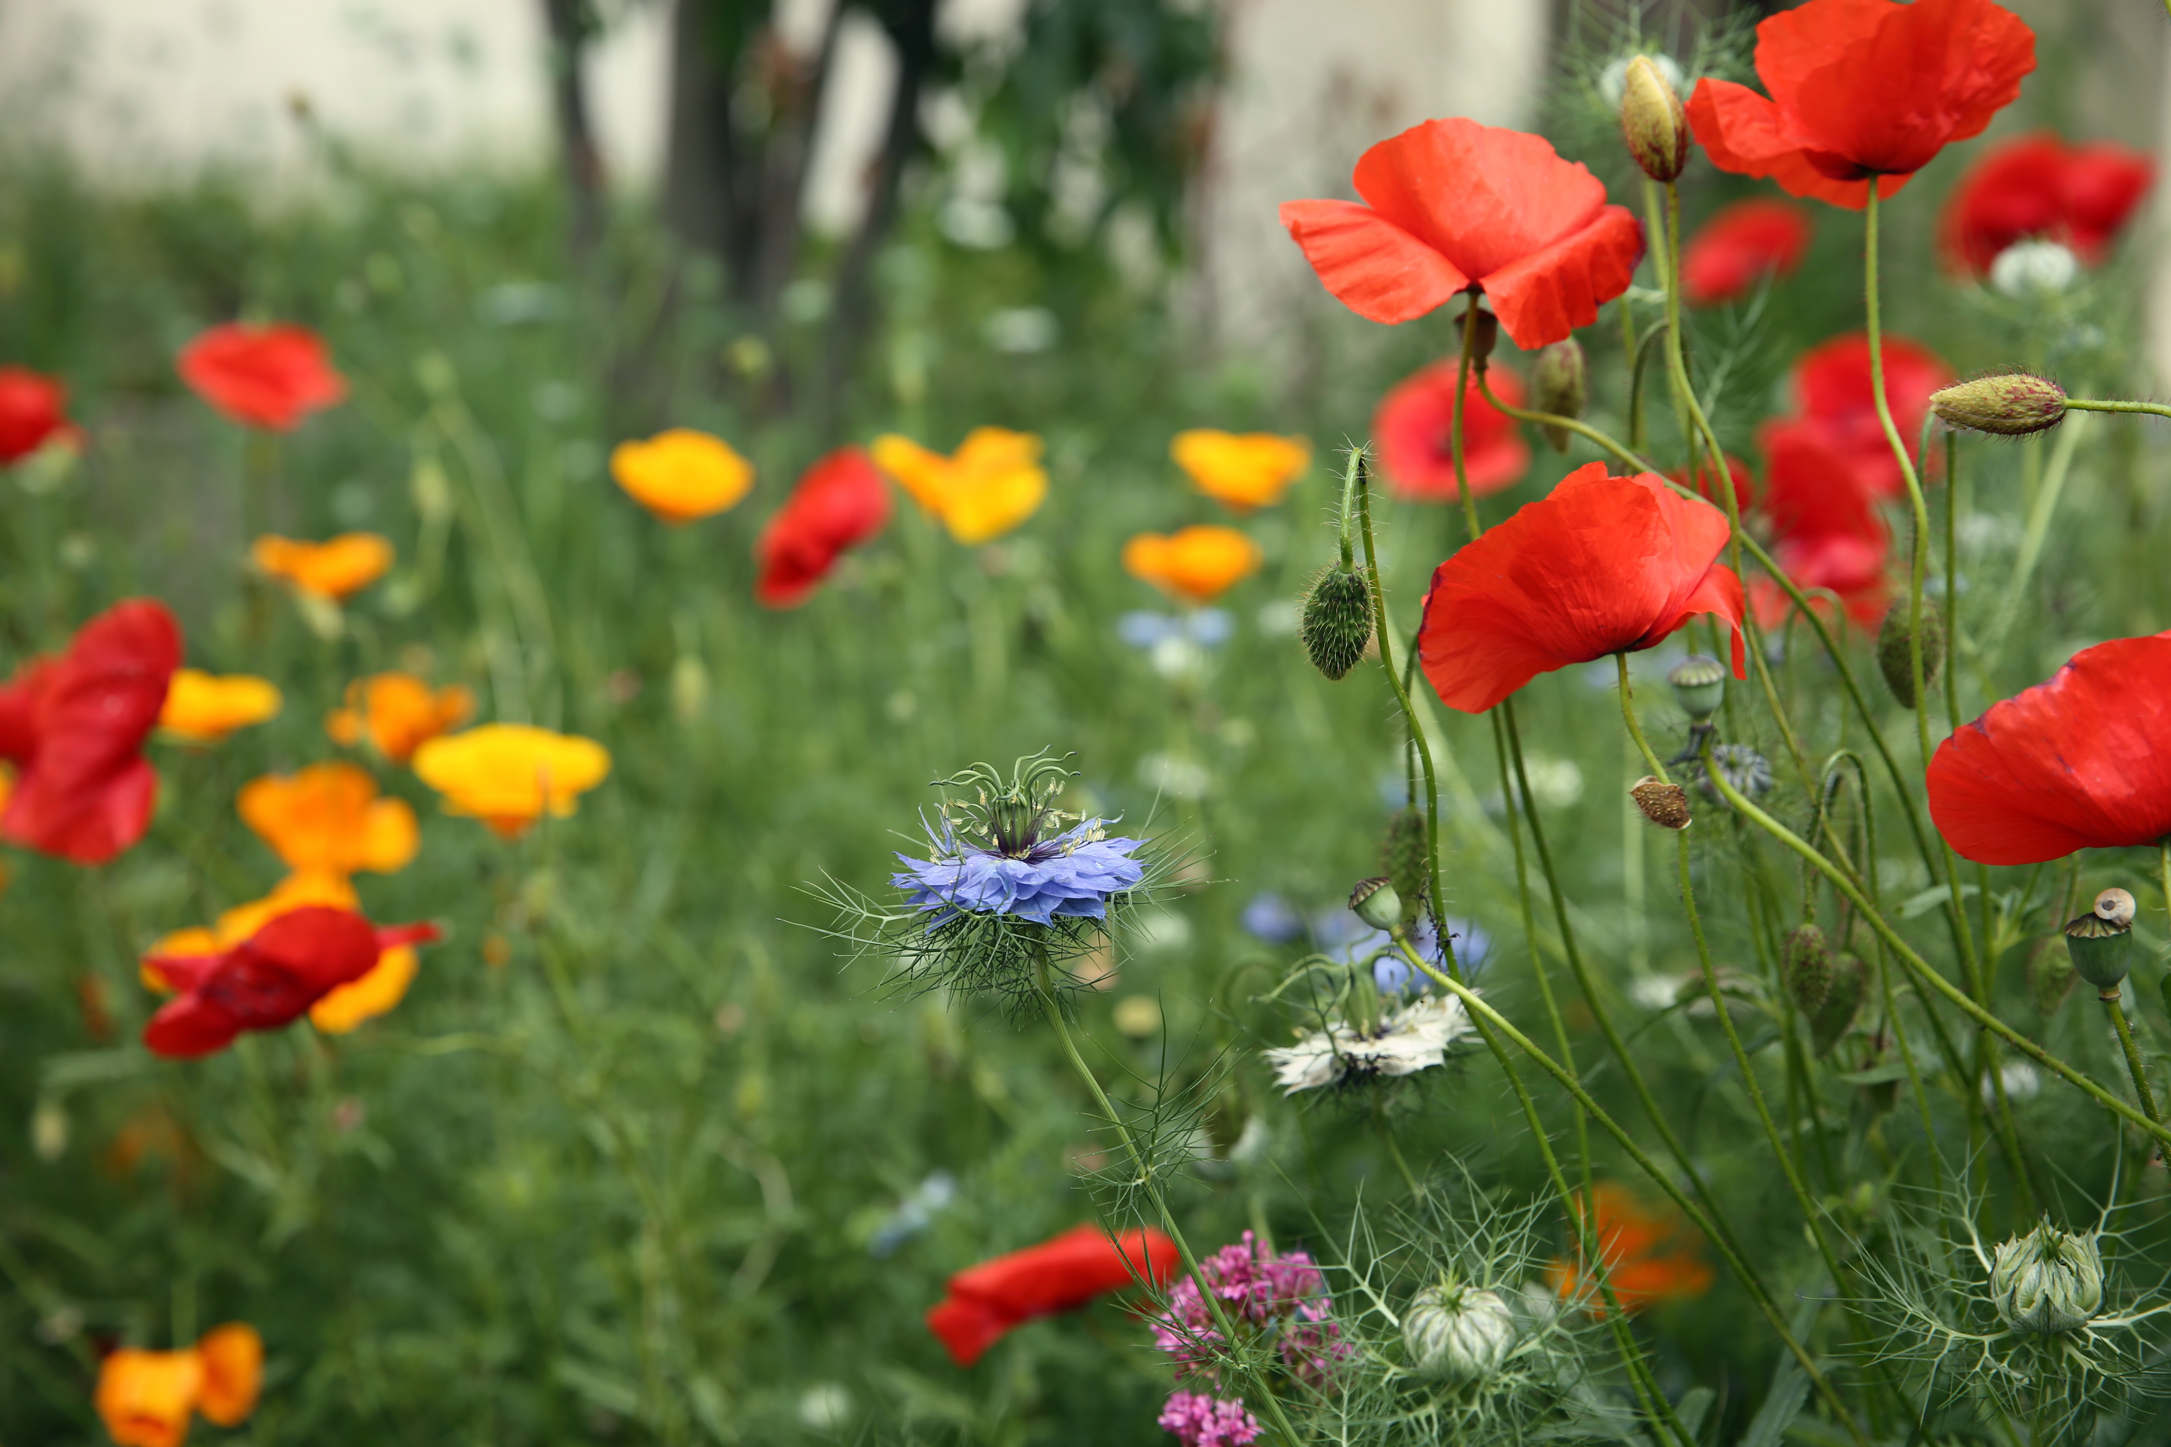
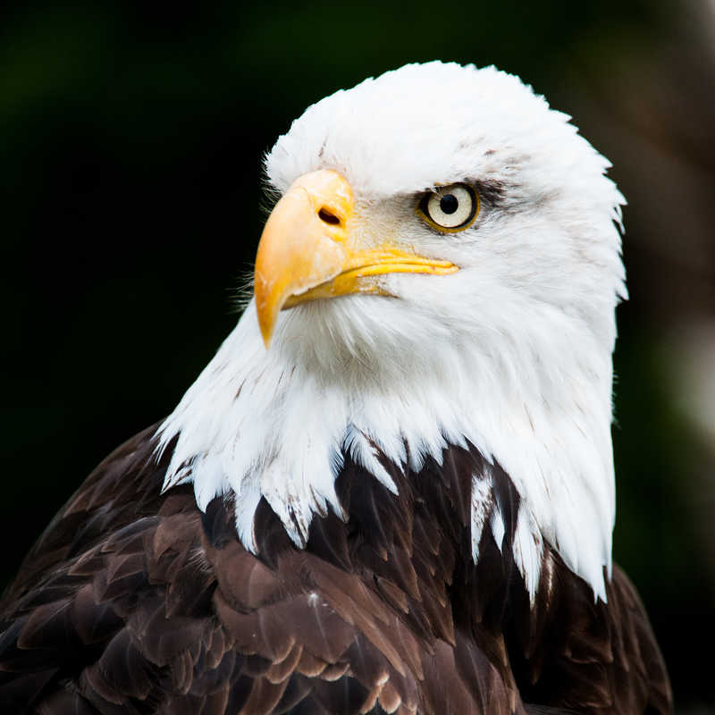
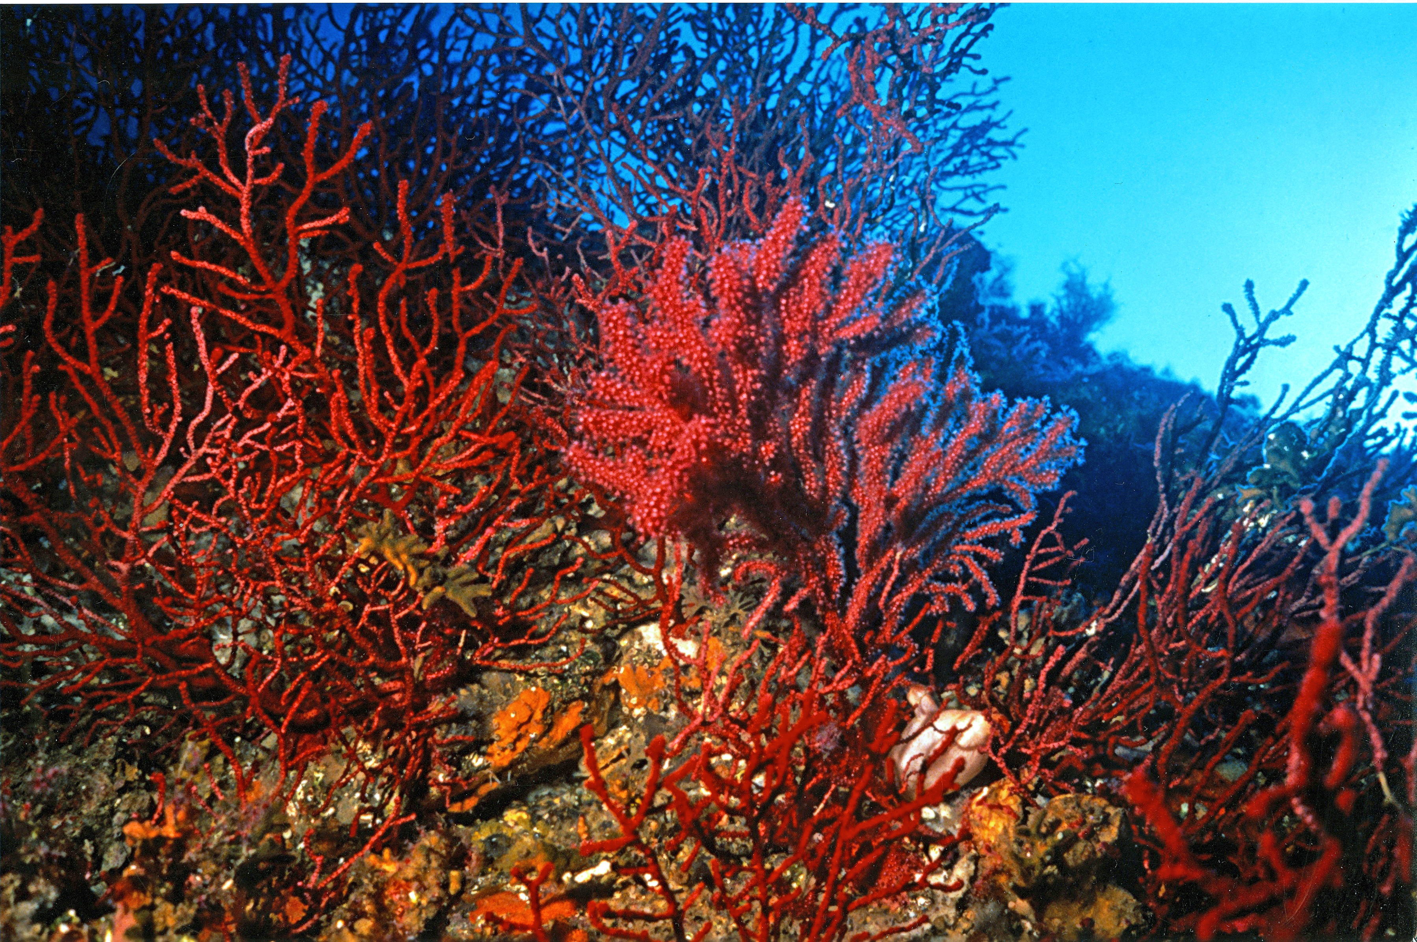
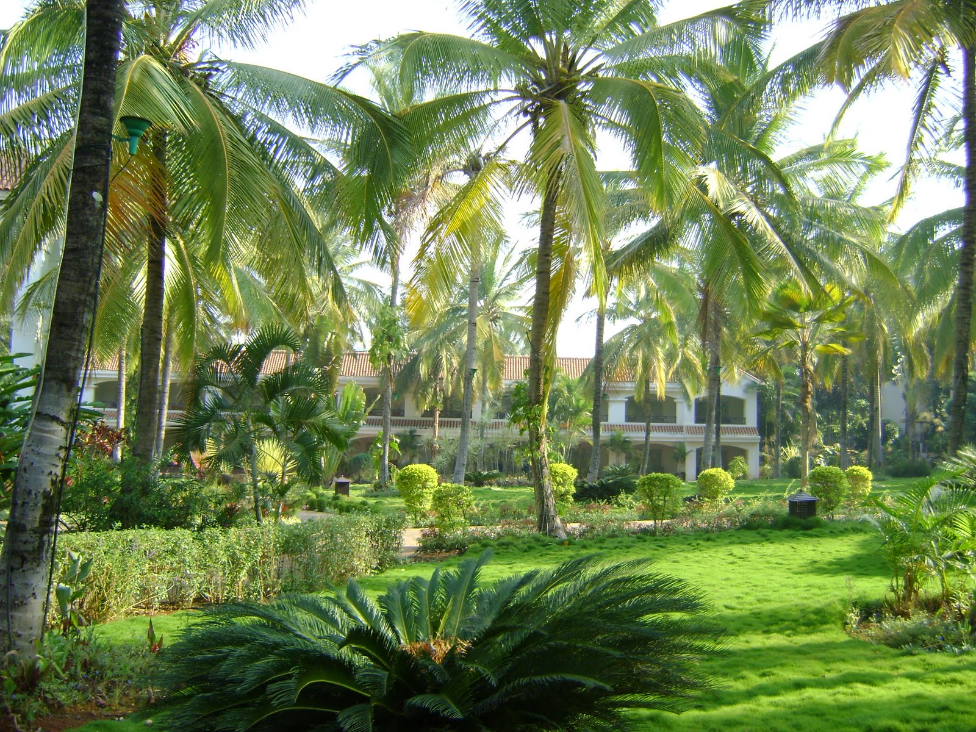
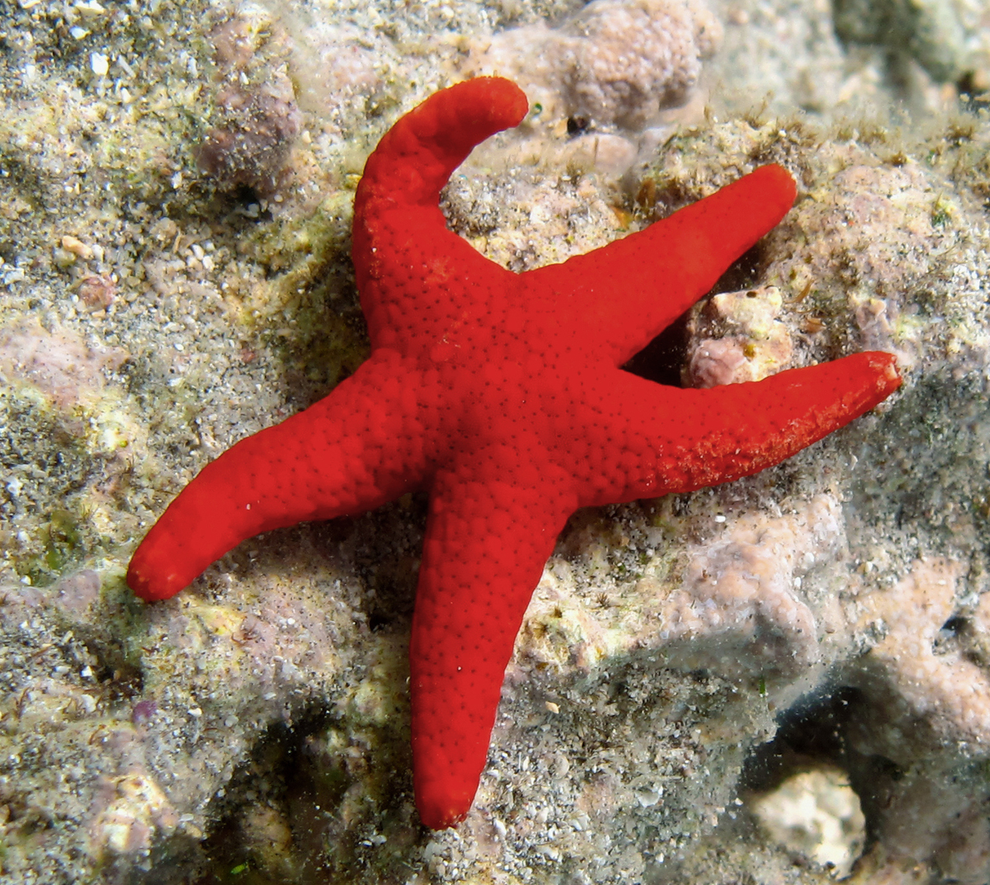
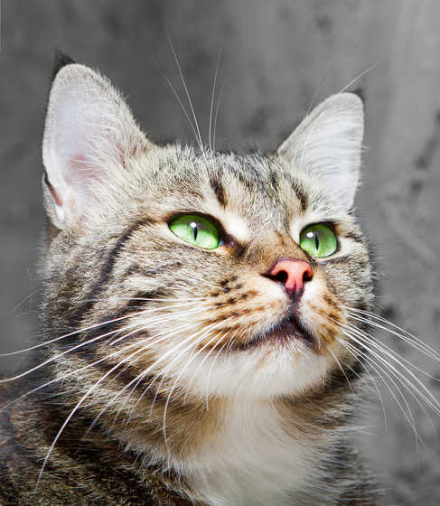
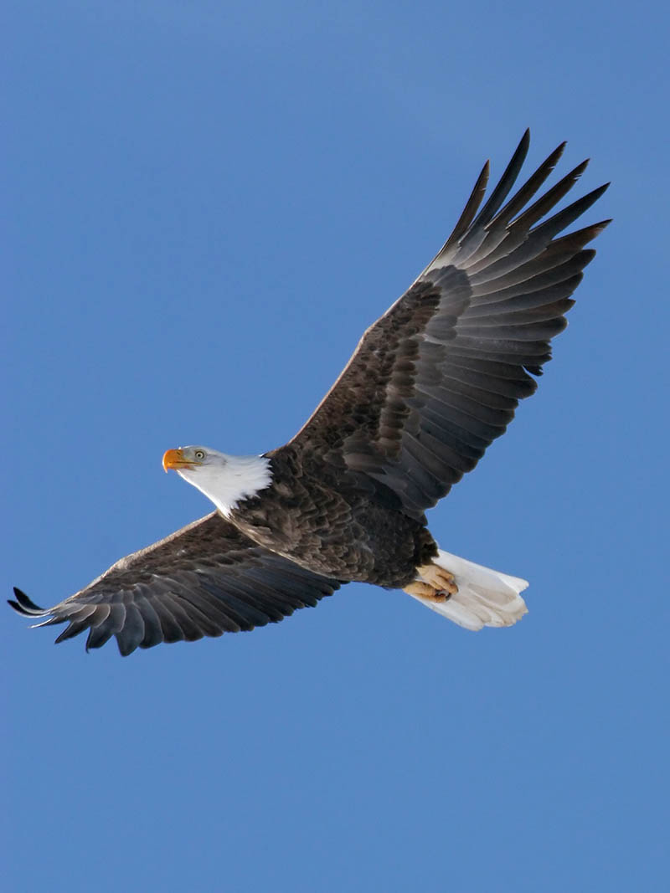
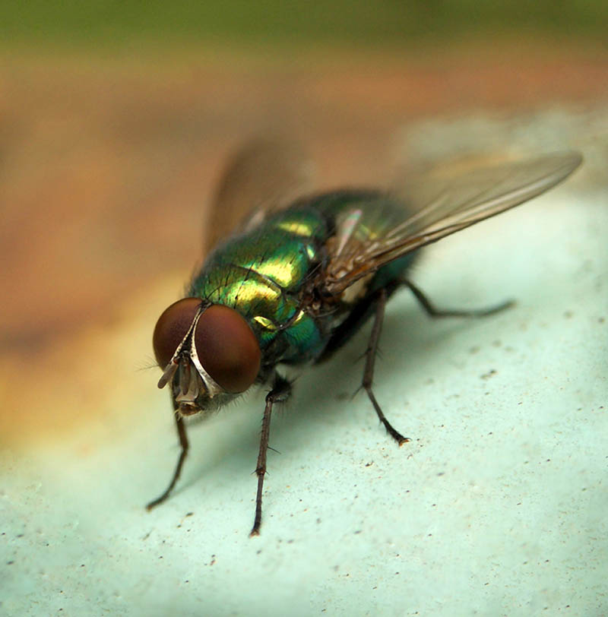
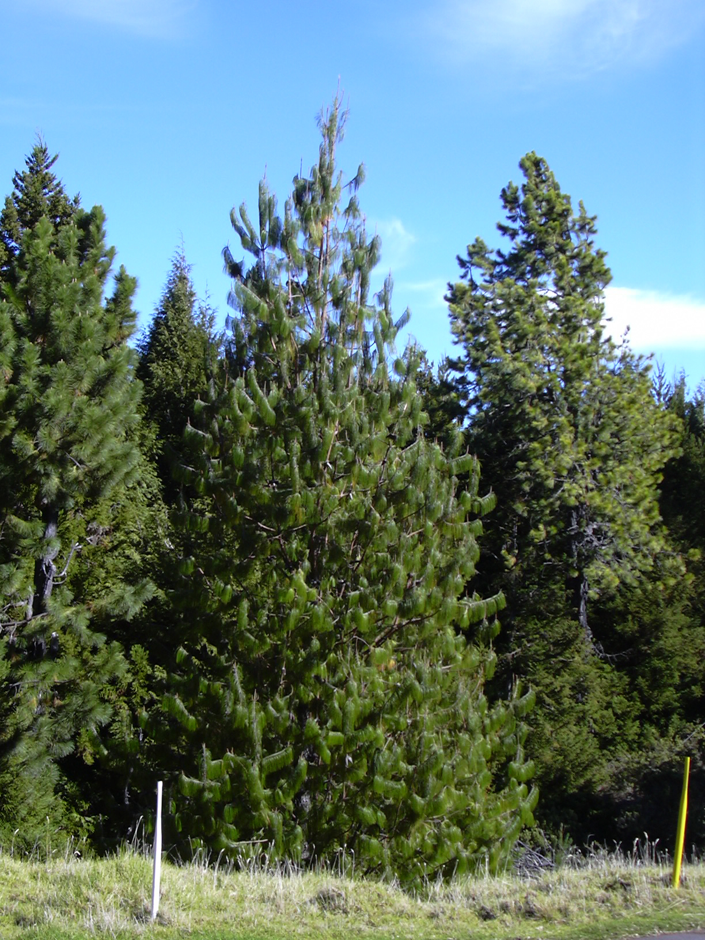
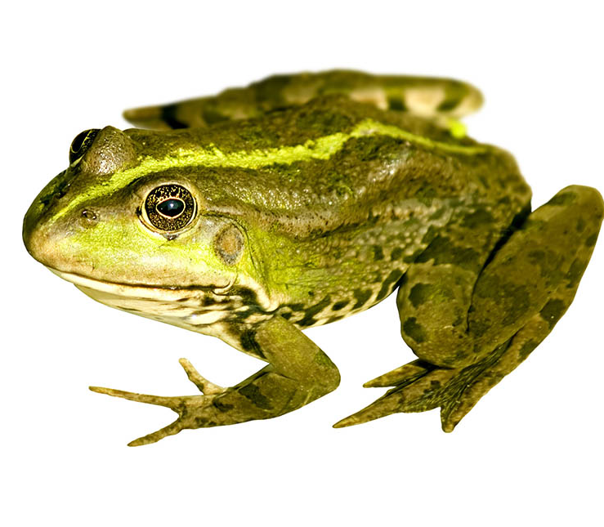
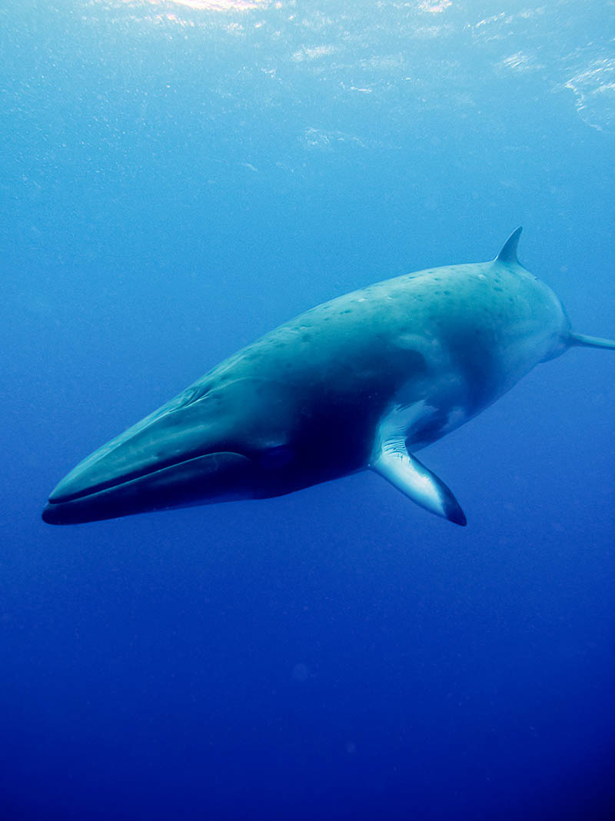
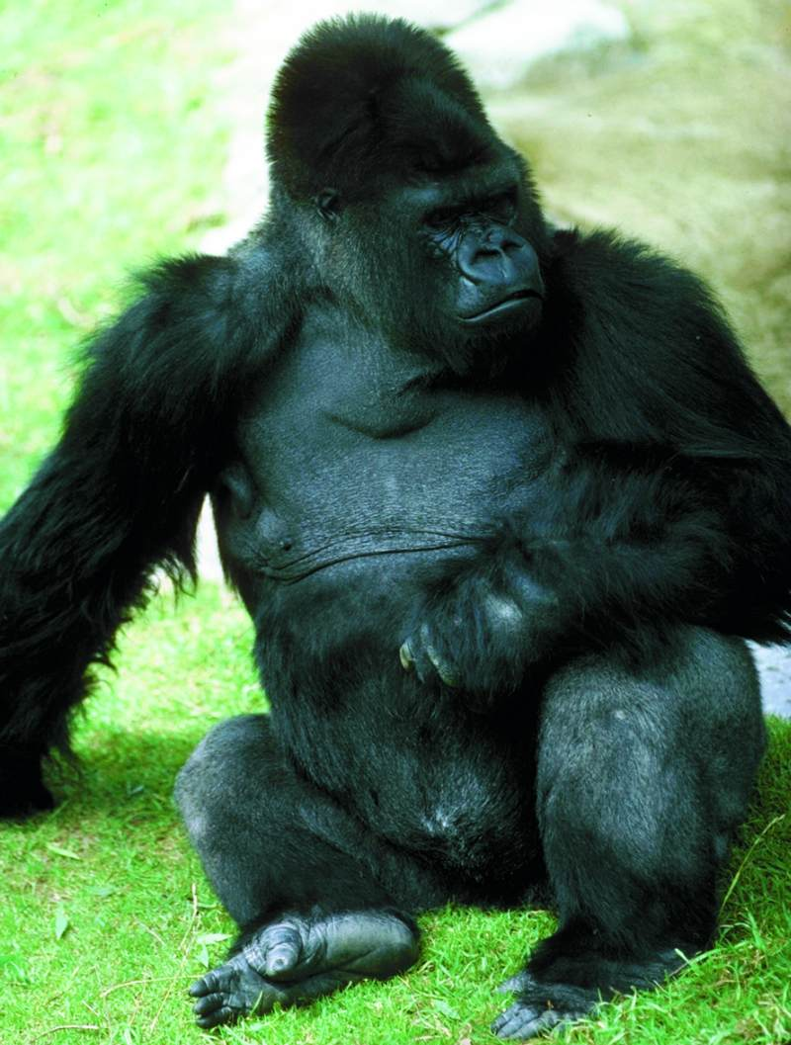
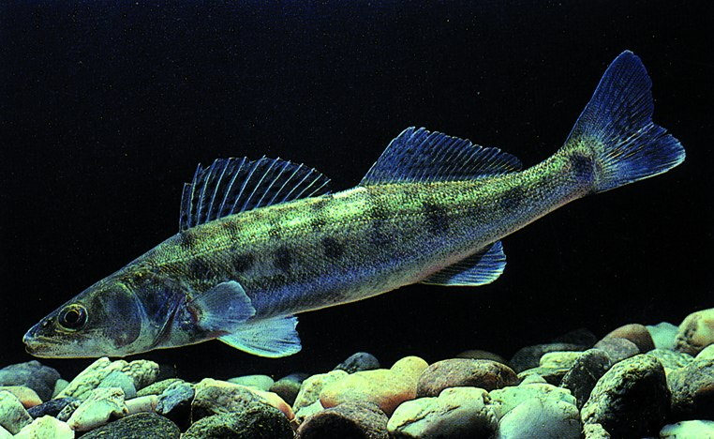
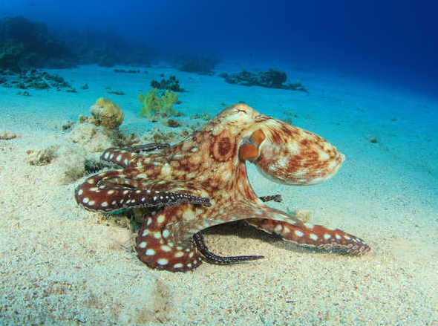
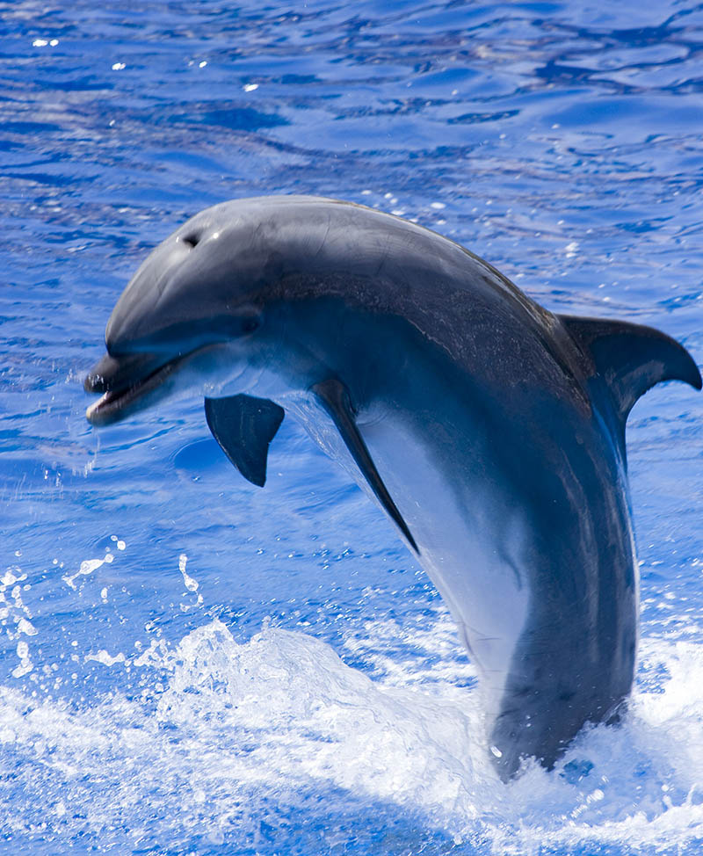
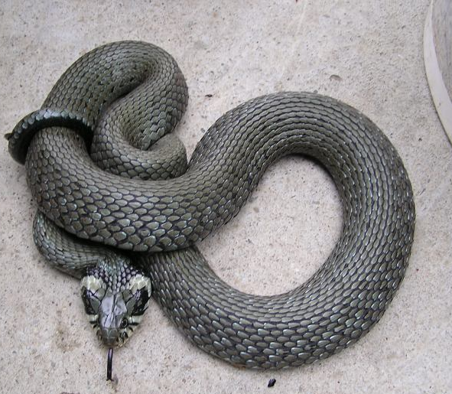
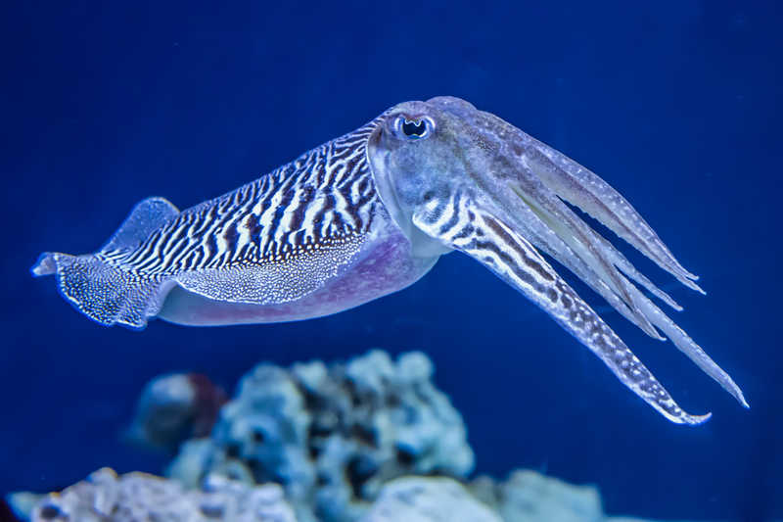
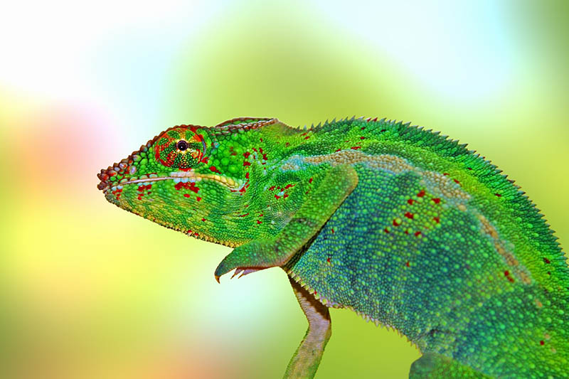
Bez obzira na veličinu i raznolikost svi živi organizmi imaju zajednička obilježja.
Istraženo je i znanstveno opisano oko 1,8 milijuna vrsta, a smatra se da na Zemlji postoji oko 8,7 milijuna različitih vrsta.
Ljudi su oduvijek pokušavali razvrstati živa bića u neke smislene skupine / kategorije koje su obično bile povezane s uporabom organizama (jestiv, nejestiv, otrovan, ljekovit i sl.).

Slide 3

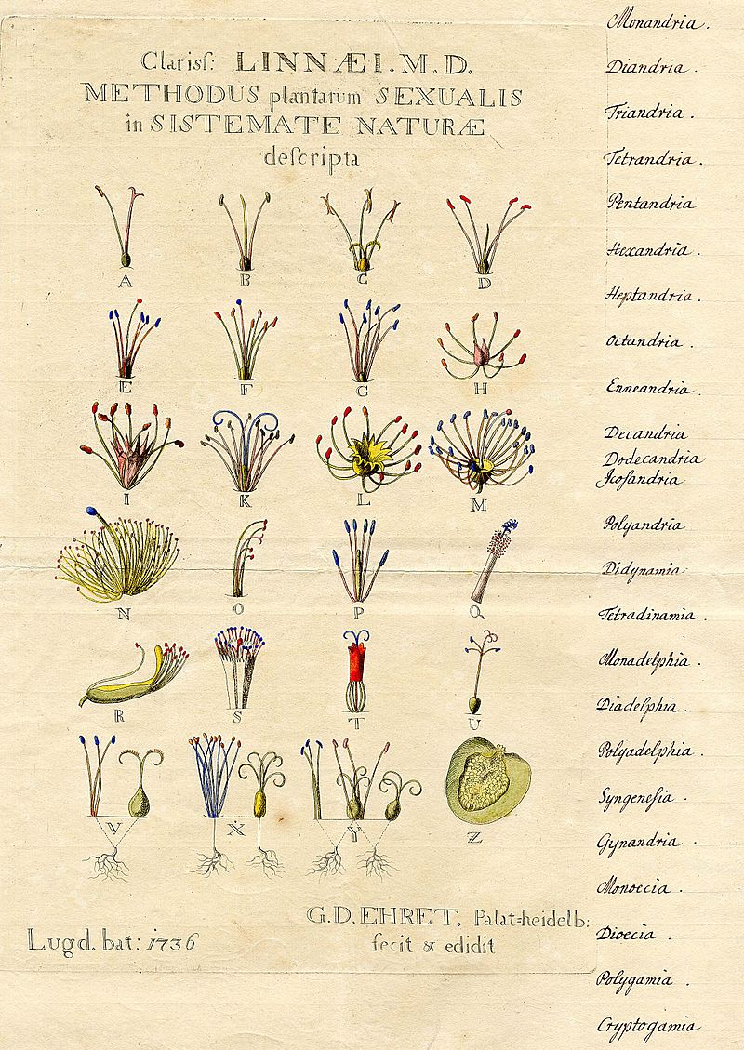
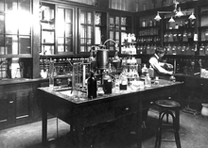
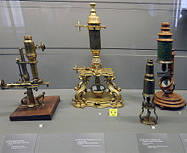


Znanstvenici su pokušavali identificirati i imenovati te pronaći sličnosti među poznatim, izumrlim i novootkrivenim vrstama prije Charlesa Darwina.
Čemu služi periodni sustav elemenata u kemiji?
Usporedi to s pregledom živog svijeta u biologiji.
RB 110. str.
ISTRAŽI
Upoznaj uporabu slikovnih dihomatskih ključeva za određivanje kukaca i/ili puževa i/ili školjkaša i/ili biljaka.
ISTRAŽI

Slide 4
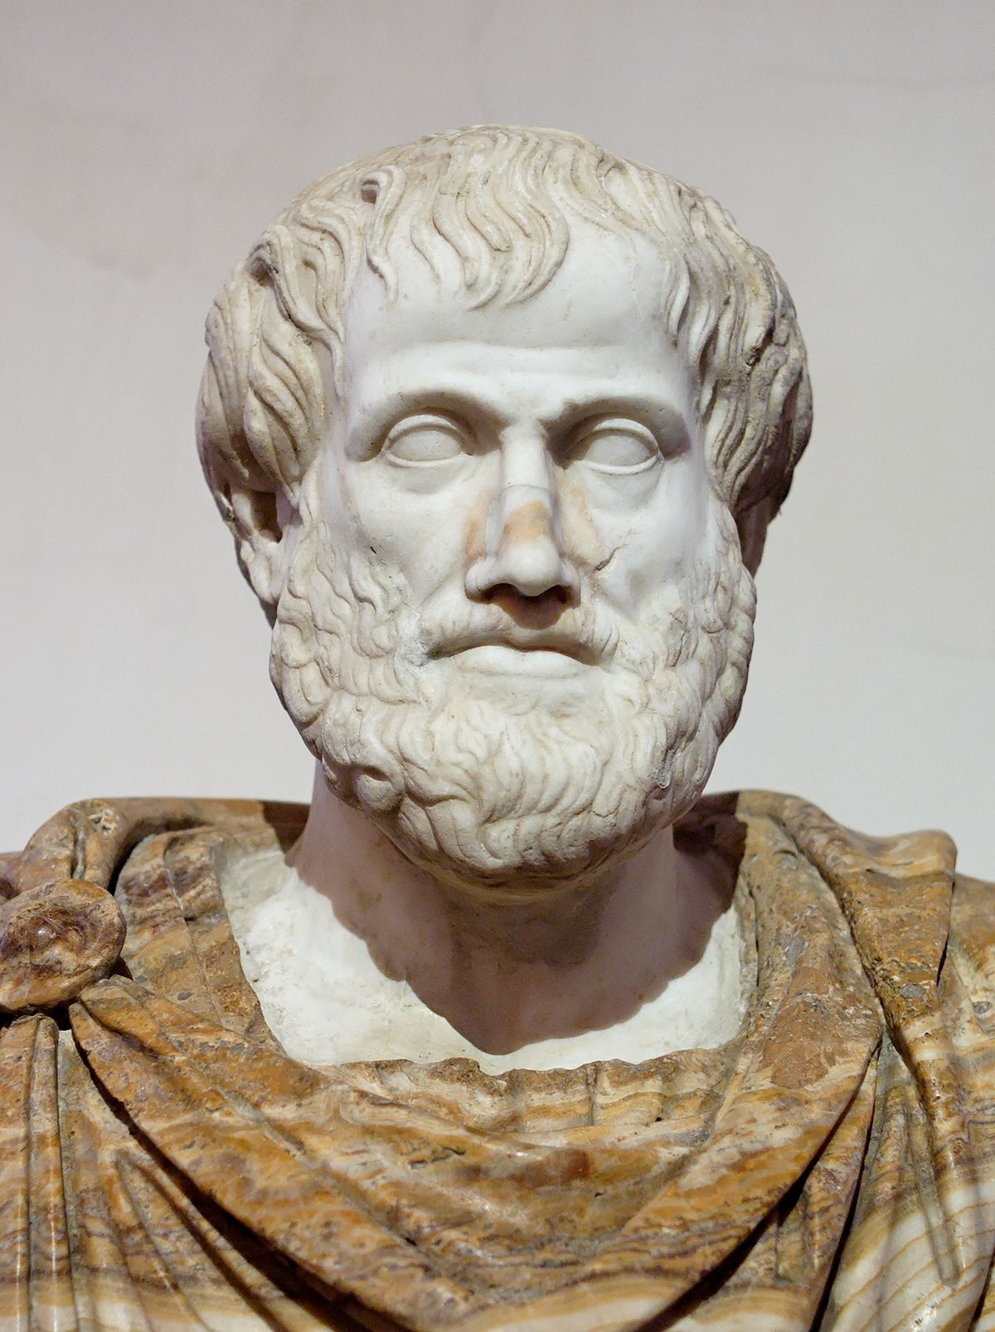
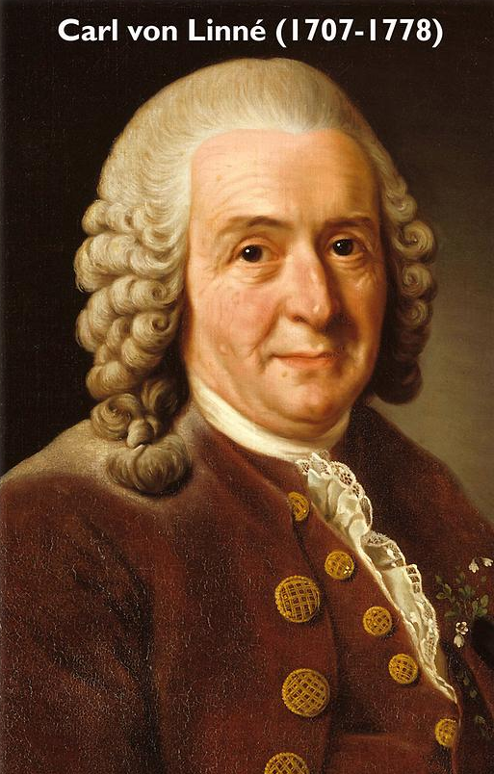
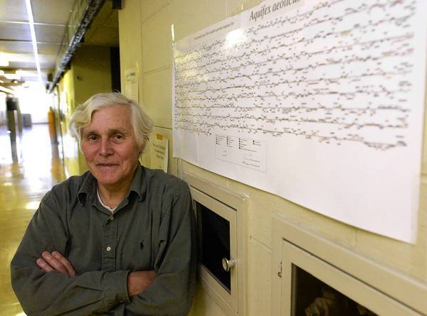
Starogrčki filozof Aristotel prvi je pokušao svrstati poznate organizme u skupine biljaka i životinja.
Tek u 18. st. švedski biolog Carl von Linné razvija sustav razvrstavanja svih tada poznatih živih bića kojima se djelomično koristimo i danas. Dao je podjelu organizama u 2 carstva, a s vremenom su se živa bića razvrstala u 6 carstava.
Uveo je dvostruko nazivlje vrsta na latinskom jeziku (npr. Homo sapiens L.).
C. R. Woese na temelju molekularnih istraživanja RNA živi svijet dijeli na 3 domene koje i danas koristimo.

Slide 5
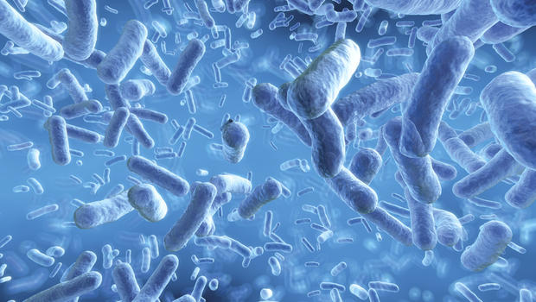
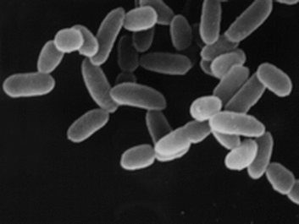
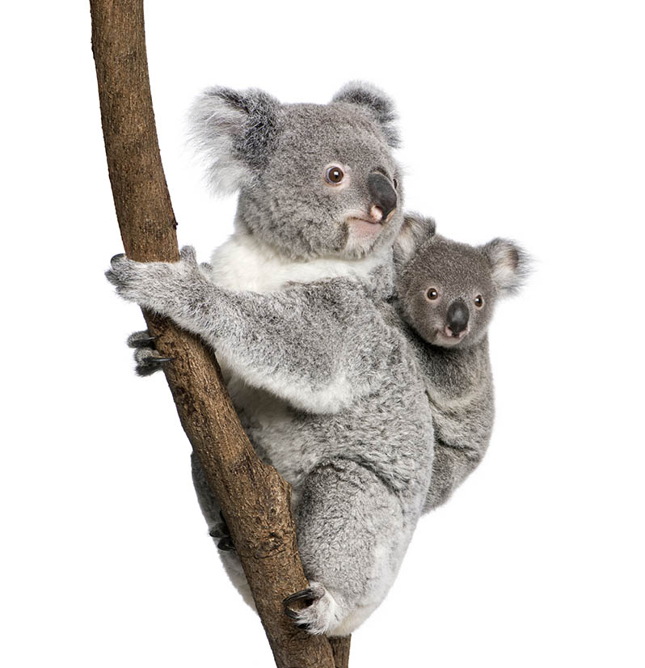
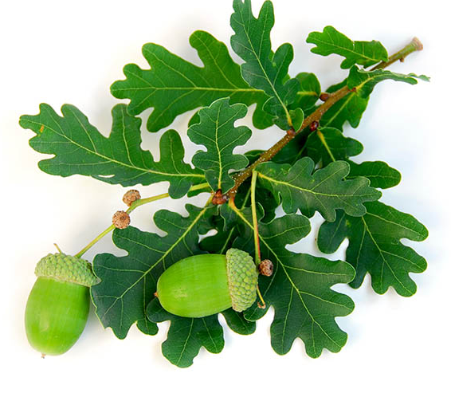
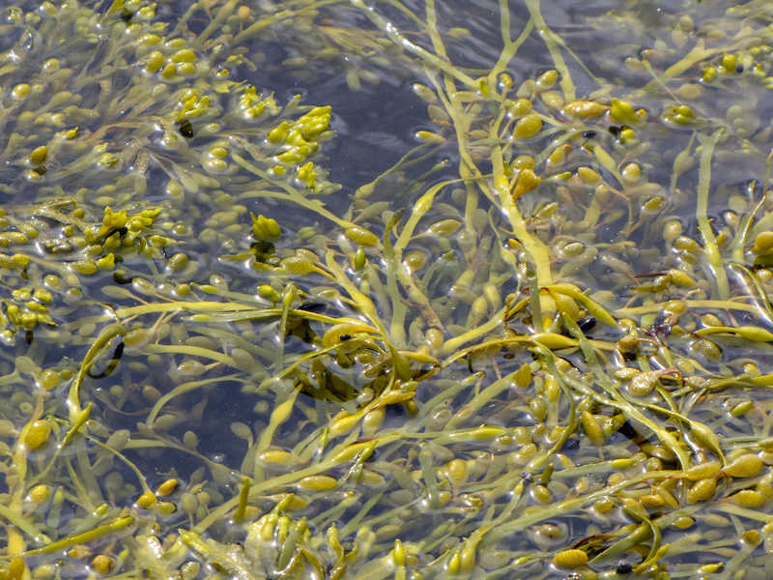
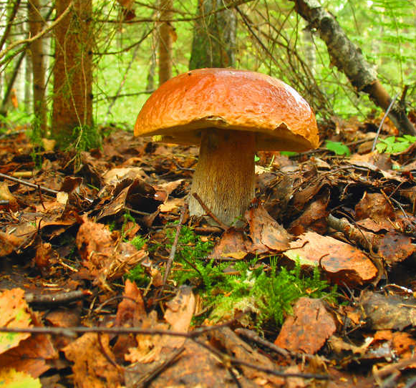
Danas na temelju molekularnih istraživanja živi svijet dijelimo na 3 DOMENE i 6 carstava
1. BAKTERIJA
2. ARHEJA
3. EUKARIOTA
ŽIVOTINJE
PROTISTI
BILJKE
GLJIVE
U bilježnici izradi grafički prikaz klasifikacije živog svijeta.

Slide 6
STABLO ŽIVOTA - pregled živog svijeta na 3 domene
DOMENA ARHEJA
bakterije
DOMENA EUKARIOTA
arheje
protisti
biljke
gljive
životinje
DOMENA BAKTERIJA

Slide 7
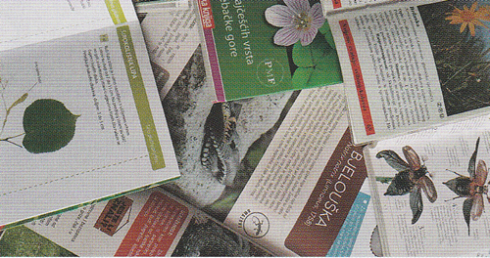
KLJUČEVIMA - se služimo kako bismo neke organizme prepoznali i razvrstali.
Kako su znanstveni ključevi danas vrlo složeni, služimo se SLIKOVNIM KLJUČEVIMA koji uz fotografije organizama sadržavaju opise i tvrdnje koje opisuju moguća obilježja organizama.
DIHOTOMSKI KLJUČEVI - sadržavaju alternativne izjave o pojedinim obilježjima te se praćenjem uputa i koraka odabiranjem odgovarajućeg obilježja proučavane vrste, postupno dobije naziv vrste koju se želi odrediti.
ZANIMLJIVOSTI
VIZUALNO +

Slide 8
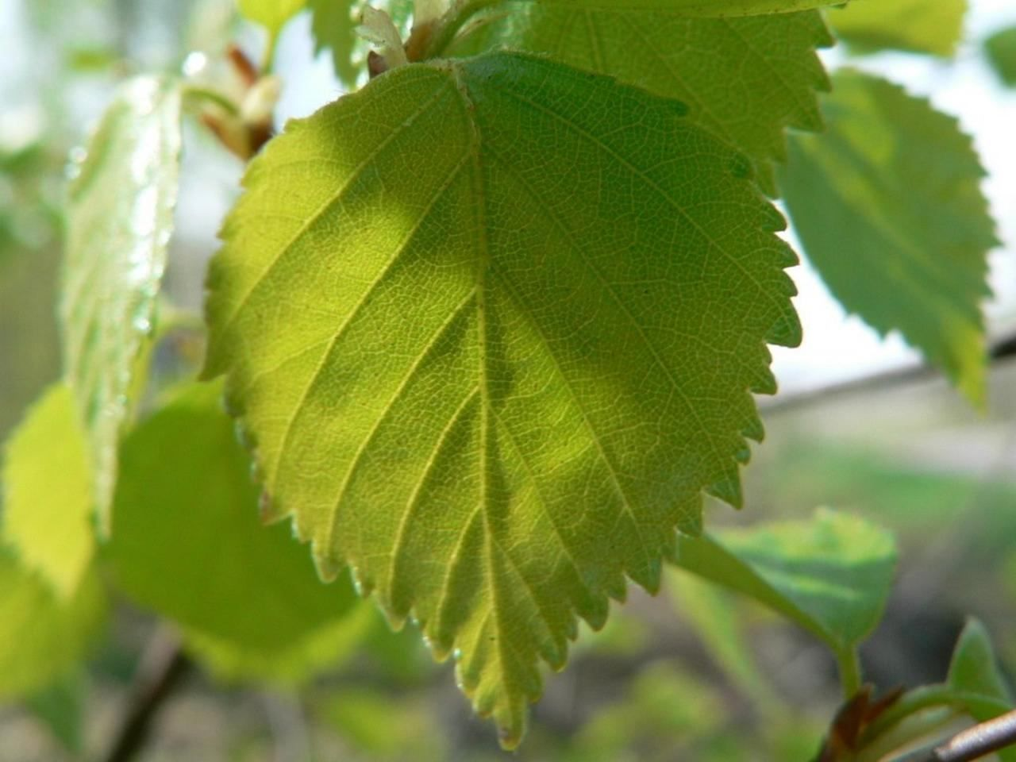
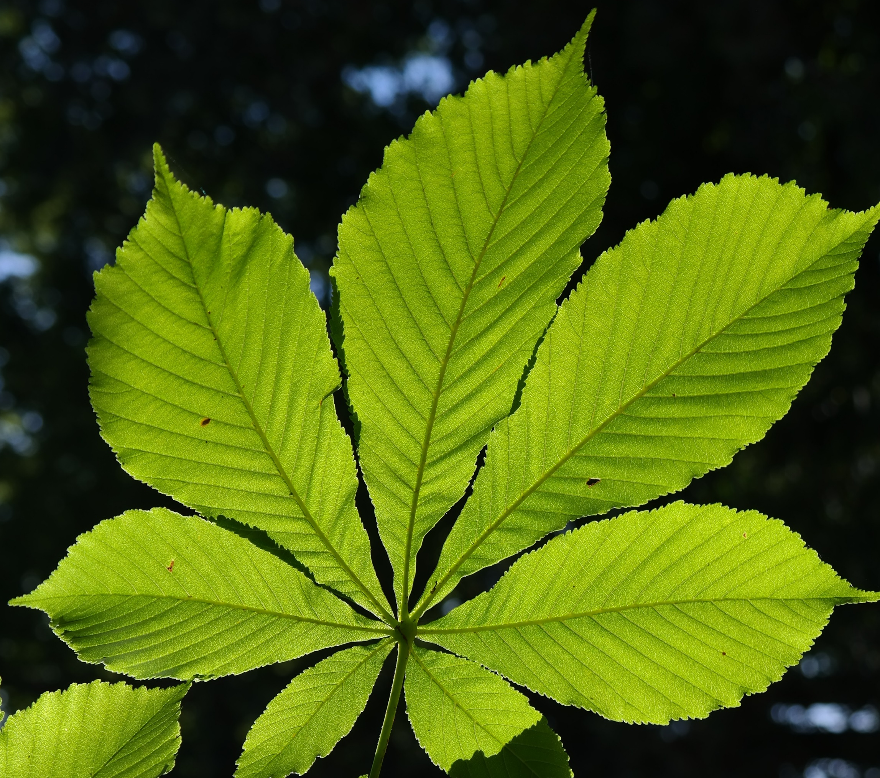
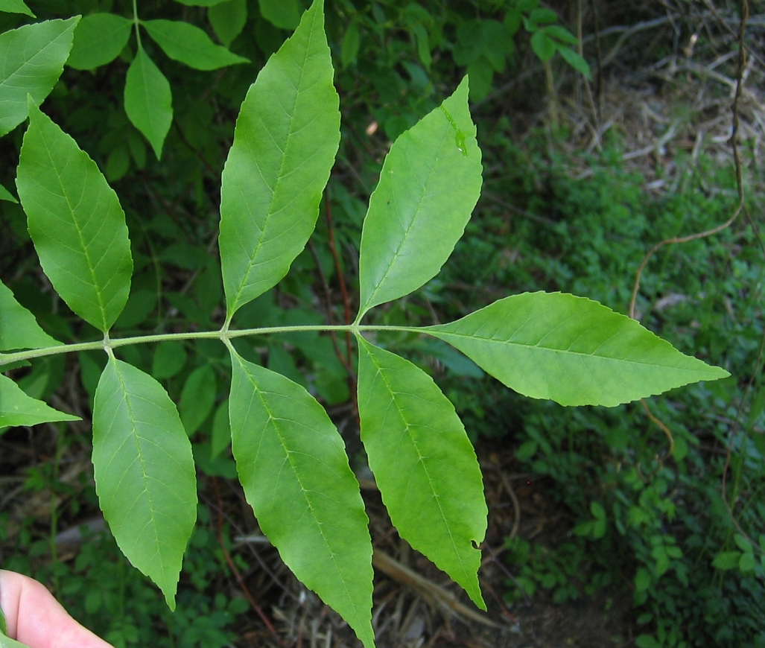
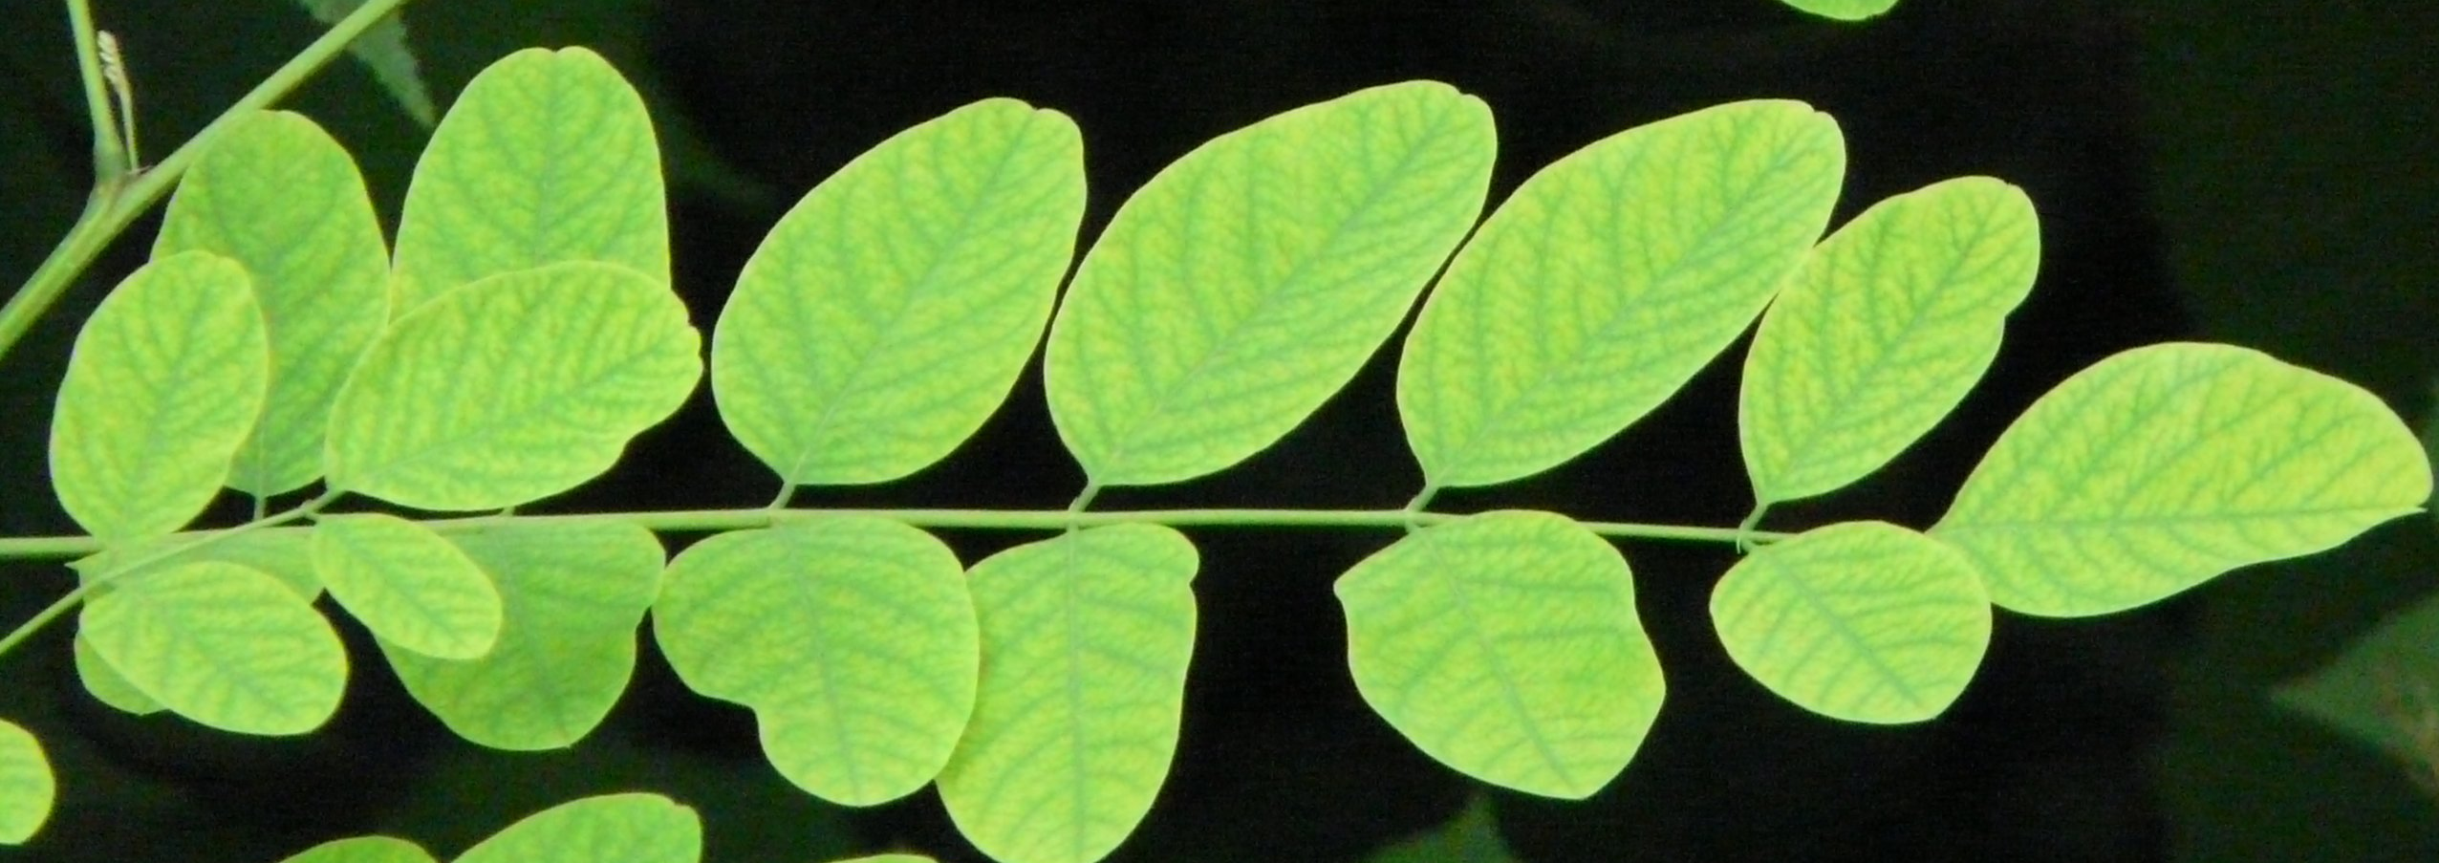
KORAK
OBILJEŽJA LISTA
VRSTA
s obzirom na to da je tvoj list jednostavan, idi na korak 4.
1. a
1. b
sastavljeni listovi (lisna plojka dlanasto je ili perasto sastavljena)… idi na korak 2.
jednostavan list… idi na korak 4.
2. a
2. b
svi su listovi srasli u središnju točku (dlanasto sastavljeni)
listovi nisu razbacani po peteljci… idi na korak 3.
divlji kesten
3. a
3. b
listovi su suženi sa šiljastim vrhovima
listovi su ovalni sa zaobljenim vrhovima
jasen
bagrem
Primjer kako s pomoću dihotomskog ključa možeš odrediti vrstu drveća na temelju proučavanja njihovih listova

Slide 9
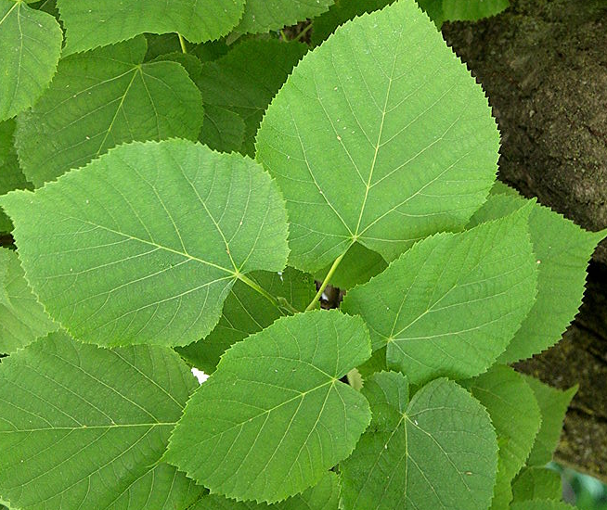
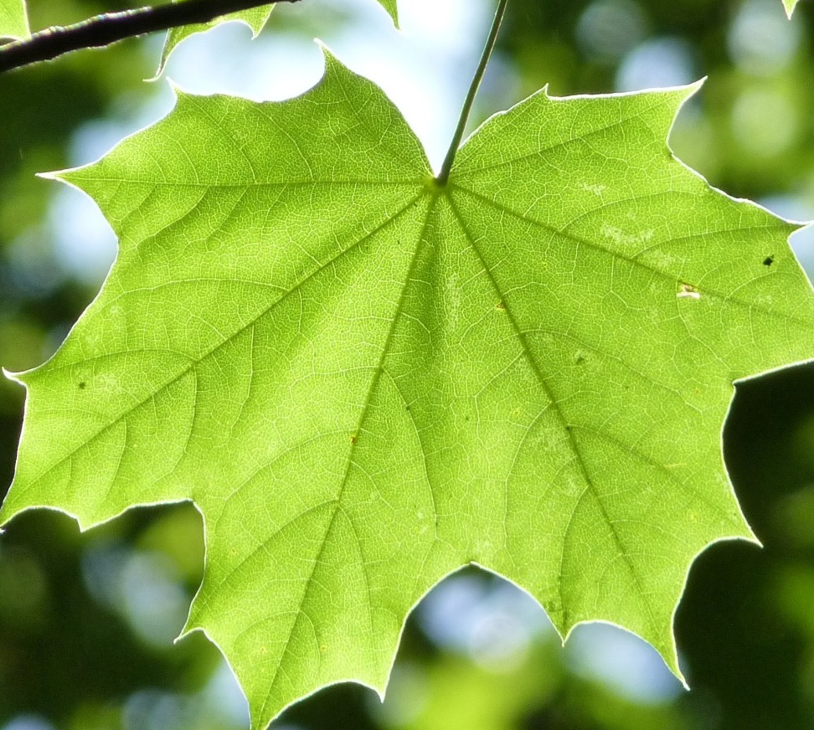
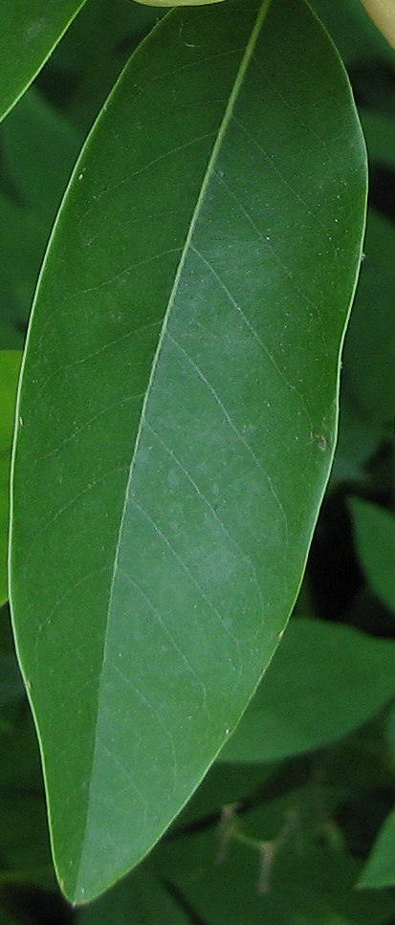
KORAK
OBILJEŽJA LISTA
VRSTA
4. a
4. b
lisne su žile razgranate iz jedne središnje točke… idi na korak 5.
lisne su žile razgranate iz jedne lisne žile… idi na korak 6.
nastavi čitati upute dok ne povežeš svoj list s opisom i slikom
5. a
5. b
srcolik oblik lista
dlanasto urezani list
lipa
javor
6. a
6. b
list s nazubljenim rubovima
list s ravnim rubovima
magnolija
breza
tvoj list ima nazubljene rubove pa prema tome zaključuješ da je riječ o listu BREZE
Primjer kako s pomoću dihotomskog ključa možeš odrediti vrstu drveća na temelju proučavanja njihovih listova

Slide 10
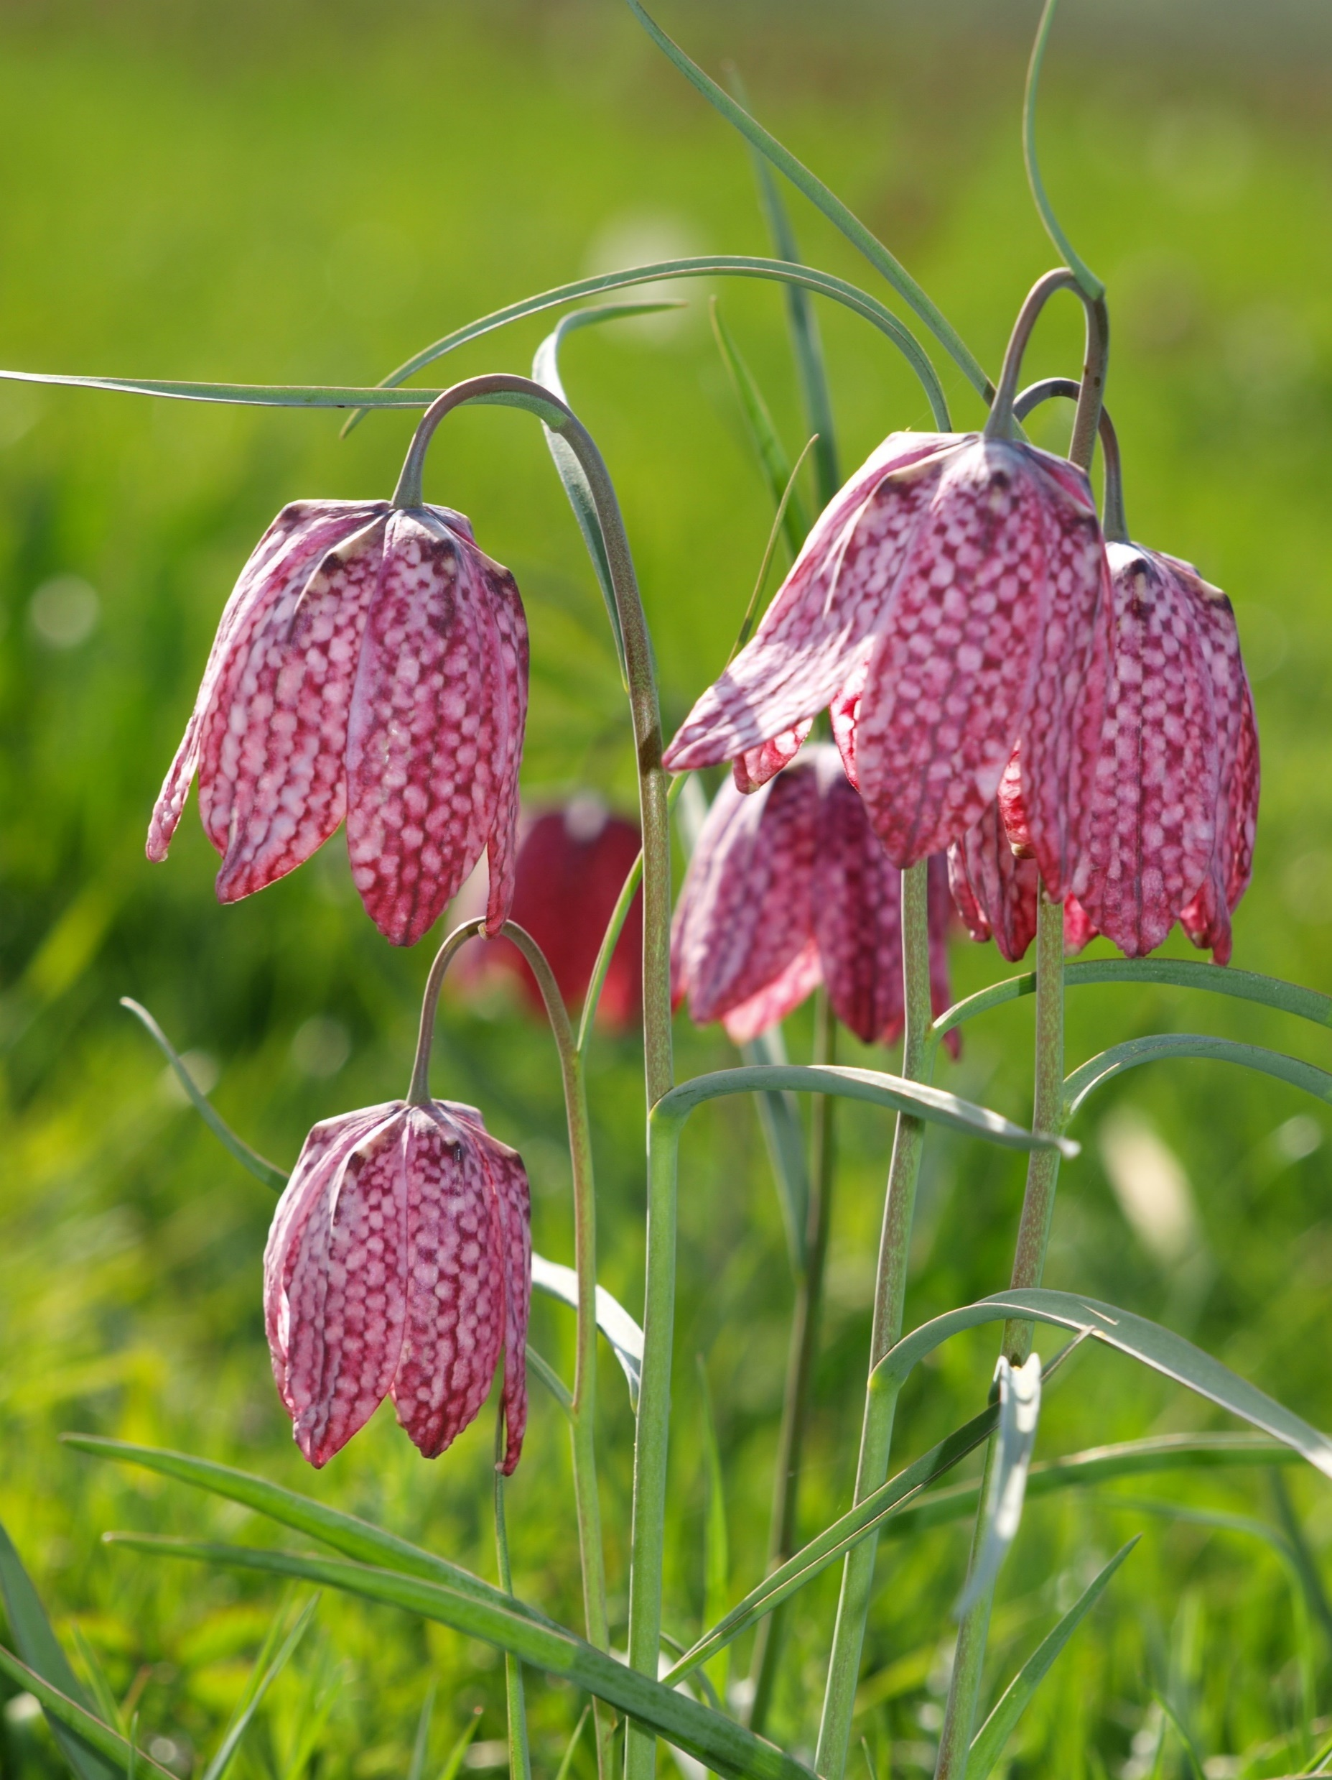
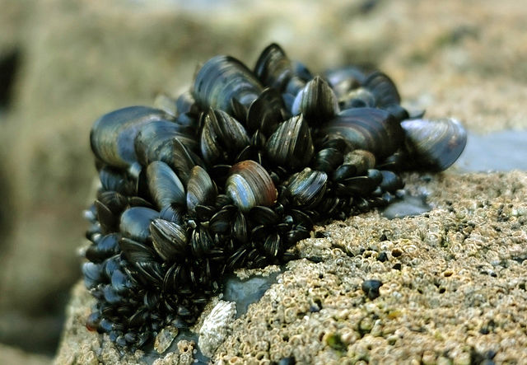
Pojedini se organizmi u različitim krajevima i različitim državama različito nazivaju - NARODNA (UOBIČAJENA) IMENA.
Ona se ne rabe u stručnoj i znanstvenoj literaturi već se upotrebljavaju ZNANSTVENA IMENA pojedinih vrsta.
Pedoče, mušule, dagnje - govorimo li o istoj vrsti? Kojoj?
Košutica, močvarni tulipan, kockavica - je li riječ o istoj vrsti?
Pokušaj pronaći još neke primjere vrsta koje se u nas u svakodnevnom govoru različito nazivaju.

Slide 11
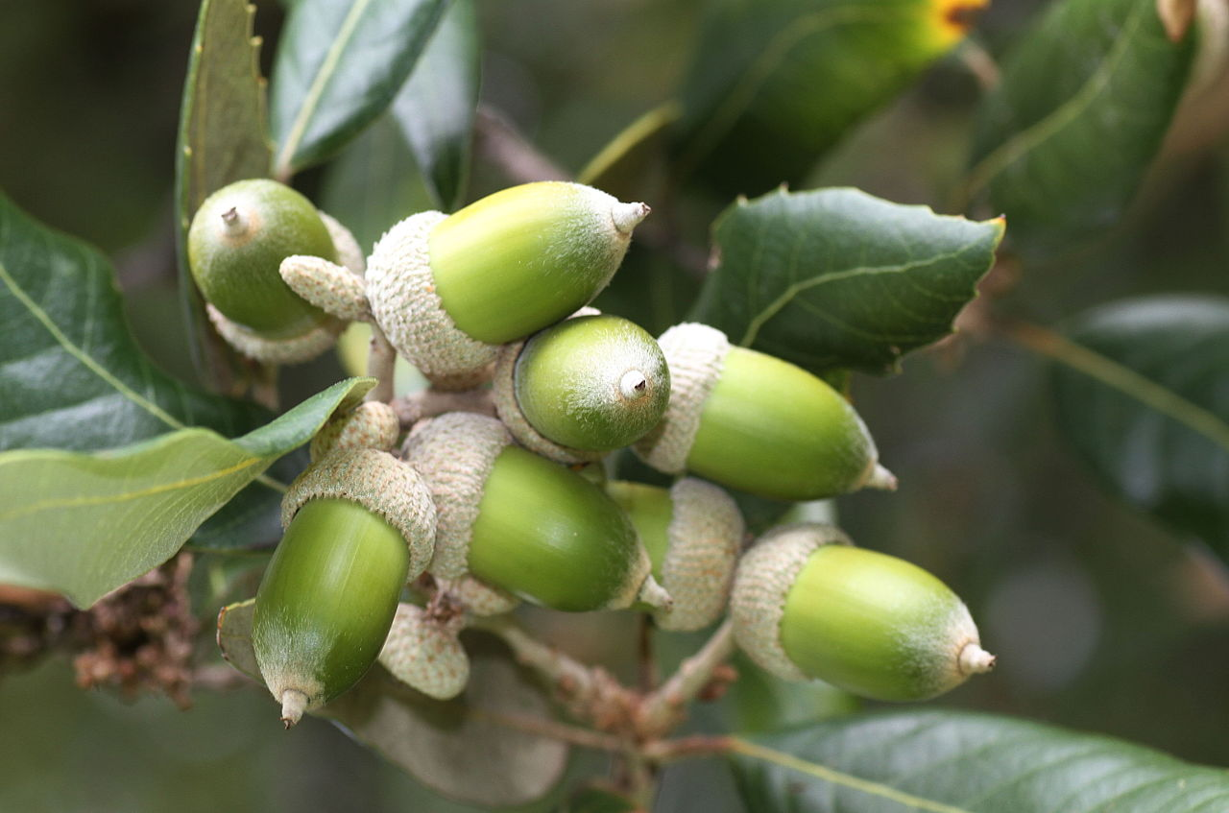
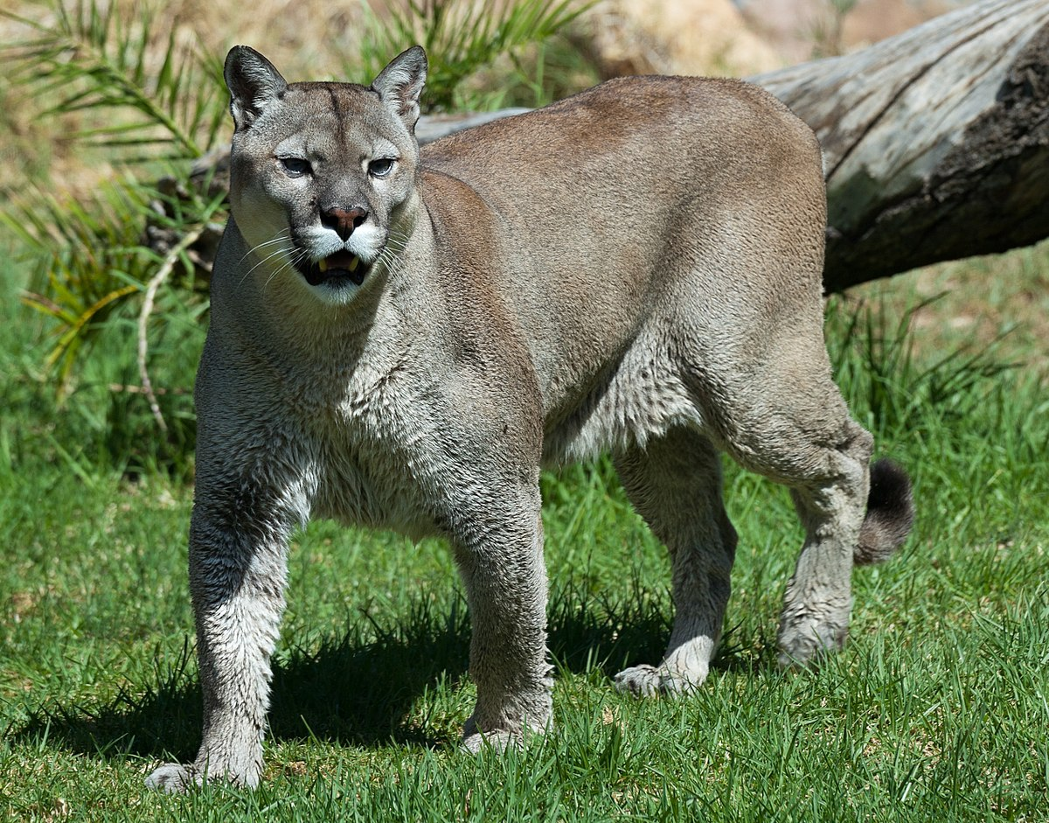
NARODNO IME: česmina, česvina, hrast crnika
ZNANSTVENO IME: Quercus ilex L.
NARODNO IME: cougar, planinski lav, puma, catamount, pantera
ZNANSTVENO IME: Felis concolor L.

